Slide 1


Notes:
各位同學、家長，大家好!
「青年體驗學習計畫」是青年教育與就業儲蓄帳戶方案其中一項計畫，由教育部青年發展署辦理。

Slide 2
目 錄
計畫目標
青年體驗學習內容
申請流程
一
二
三
四
審查作業
五
參與青年配套措施與資源
Notes:
現在為大家介紹計畫目標、體驗學習內容、申請流程、審查作業，以及參與青年有哪些配套措施與資源可以運用。

Slide 3
一
計畫目標
提供高中職應屆畢業生
除升學以外的選擇
透過「自己提企劃」，培養生涯規劃能力拓展多元之生活體驗學習面向
探索自我及生涯
以發展未來人生方向
Notes:
計畫的目標在於提供高中職應屆畢業生，
除了升學以外有另一種選擇。同學透過自己提企劃來培養生涯規劃能力，拓展多元的生活體驗和學習，探索自我及生涯，進而發展發展未來的人生方向。

Slide 4
二
青年體驗學習內容(一)
◎企劃內容由青年自行規劃，可研提2或3年體驗學習企劃
◎單一或結合2至3種體驗類型，於國內或國外執行企劃
壯遊探索
志願服務
達人見習
創業見習
多元學習
社區見習
Notes:
接著我們介紹青年體驗學習內容。同學報名時可提出至少2年、最多3年的企劃。體驗學習類型包含志願服務、壯遊探索、達人見習、創業見習、社區見習及其他符合體驗學習精神的類型。同學可規劃單1種，或結合2至3種體驗學習類型，在國內或國外執行企劃。以下介紹各種類型的概念、相關資源及網址，提供同學撰寫企劃時參考。

Slide 5

二
青年體驗學習內容(二)-志願服務
至志願服務運用單位，國內外皆可，如機關、機構、學校、法人或非營利組織等從事志願服務
青年志工中心 https://youthvolunteer.yda.gov.tw/
青年署設置青年志工中心，整合各縣市政府、民間團體及學校等資源，並鏈結國內青年社會創新服務團隊共同推動志願服務及青年志工培力。
青年海外和平工作團 https://yopc.yda.gov.tw/
青年署推動青年從事海外長期志工計畫，鼓勵青年參與深度國際體驗，協助開拓視野、增廣見聞及探索自我。
推動「補助辦理青年海外志工服務隊計畫」，鼓勵青年除實際赴海外及以數位化方式提供其他國家或地區有價值之服務外，亦能整合前揭兩種服務內容，並分享服務成果。
https://vol.mohw.gov.tw/
提供全國志工活動及教育訓練等訊息，可於網站尋找適合自己服務的處所。
Notes:
志願服務類型，是到志願服務運用的單位-如機構、學校、非營利組織等，進行志願服務的學習內容。例如對服務長者或青少年有興趣，可洽詢相關單位討論，規劃見習內容。
相關的資源包含青年署青年志工中心、海外和平志工團、衛生福利部的志願服務資訊網。

Slide 6



二
青年體驗學習內容(三)-壯遊探索
至國內外各地長時間遊歷、學習觀察，與當地人文社會深度互動交流，了解我國或他國文化、風土民情，賦予自我與平常以往不同的任務或挑戰
青年壯遊點 https://youthtravel.tw/
青年壯遊點辦理文化、部落、生態、農村、漁村、志工、體能等多元體驗學習活動，讓青年認識瞭解與關懷臺灣這片土地的不同面向。
青年度假打工計畫
https://www.youthtaiwan.net/WorkingHoliday/
外交部與其他國家洽簽度假打工協議，計畫以「度假為主，打工為輔」，使我國青年赴各國深度體驗不同文化及生活方式，拓展國際視野，培養獨立自主能力及提升自我競爭力。
iYouth青年國際圓夢平臺
https://iyouth.youthhub.tw/
外交部NGO雙語網
http://www.taiwanngo.tw/
Notes:
壯遊探索類型，是對某些地方的文化、風土民情有興趣，進行長時間的遊歷或與當地民眾互動。
國內的資源，青年署在全國設置壯遊點，辦理以文化、部落、生態、農村、漁村、志工、體能等七大類行為主題的活動，大家可到「壯遊體驗學習網」瀏覽每個壯遊點的介紹。
海外的資源，可在青年署「iYouth青年國際圓夢平臺」，外交部NGO雙語網查詢。

Slide 7


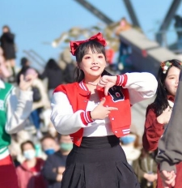
二
青年體驗學習內容(四)-達人見習
可選定國內外之工藝中心、機構等單位學習當地民俗或地方特有的技能、藝能、技藝等，增進個人文化素養或技術涵養
跟隨特有技能工作室或達人進行見習，例如至舞蹈工作室學習表演藝術、保育中心學習植物栽培技巧；跟隨達人學習養生按摩技能、木作技巧與設計等。
文化資產人才庫
https://nchdb.boch.gov.tw/talent
提供全國文化資產查詢，人才庫提供文化資產保存者、藝生、傳統匠師等查詢功能。
https://communitytaiwan.moc.gov.tw/talent/可查詢社區營造在地達人資訊，包含社造、傳統技藝、文史、藝術、社會服務、地方知識等類別。
Notes:
達人見習類型，是跟隨特別技能的達人或到相關單位進行學習。往年參加計畫的學長姐，有在木作工作室學習設計與製作家具技能，也有到攀樹工作室見習，規劃臺灣環島攀樹，也有學習養生按摩、植物培育等技能。
文化部的文化資產人才庫有一些傳統匠師、文化資產保存者的資訊；台灣社區通的人才資料庫，也可查詢社區營造在地達人資訊。

Slide 8


二
青年體驗學習內容(五)-創業見習
至新創公司向創業家見習之方式，學習新創事務，增進對創業之瞭解，見習地點可涵蓋國內外
青年可先蒐集新創公司的資訊，了解新創發展趨勢，接洽有興趣的產業，規劃見習內容，體驗過程中可進一步思考生涯規劃方向。
中小企業網路大學校
新創圓夢網
此平台提供線上學習資源、實體課程培訓、活動資訊等一站式企業學習服務，提供多元化的新學習模式，提升創業者或有意創業者所需知能與企業人力培育能量。
經濟部中小企業處「新創圓夢網」，整合從中央到地方政府及民間創業資源，並搭配實體新創基地、創業諮詢服務，亦可查詢創育機構等資訊。
https://sme.moeasmea.gov.tw/startup/
https://www.smelearning.org.tw/
Notes:
創業見習類型，是到新創公司學習新創事務，見習公司的運作、增進對創業或這個產業樣貌的了解。建議同學可先蒐集相關資訊，看看自己對哪些行業有興趣，進而洽詢這些行業的新創公司見習機會。青年署U-start創新創業計畫參與的是新創公司，每年有部分公司提供青年創業家見習計畫的見習機會。

Slide 9
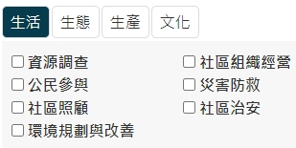
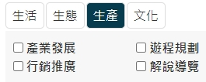
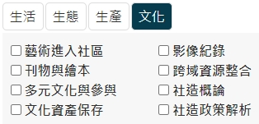
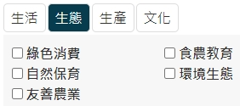
二
青年體驗學習內容(六)-社區見習
至國內社區組織見習，認識社區文化特色及在地產業資源，學習地方創生相關事務
青年壯遊點壯遊體驗活動企劃見習專案
https://youthtravel.tw/
青年至青年壯遊點進行社區見習，擔任「壯遊體驗活動企劃」，培育地方知識與認同感，協助壯遊點體驗學習活動設計開發及帶領。
https://communitytaiwan.moc.gov.tw/talent/
可查詢社區營造培力師資—生活、生態、生產、文化等類別。
Notes:
社區見習類型，是到社區瞭解當地文化特色、在地產業資源或參與地方創生事務。
青年署辦理青年壯遊點壯遊體驗活動企劃見習專案，青年見習至少3個月，青年署將提供經費補助。另外，在文化部的台灣社區通人才資料庫，有社區營造的師資提供參考。

Slide 10
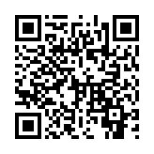
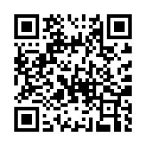
二
青年體驗學習內容(七)-多元學習
自行規劃其他符合體驗學習精神之內容
可規劃除以上類別的多元學習內容，如在壯遊行程裡同時擔任志工、達人見習過程在當地從事志願服務，或至雜誌社學習文字能力、圖文工作室學習設計能力等，進行更豐富的體驗與學習。
其他參考資訊
體驗學習管道及資源，可參考壯遊體驗學習網/青年體驗學習計畫/相關資源專區
計畫學長姐圖文故事
Notes:
社區見習類型，是到社區瞭解當地文化特色、在地產業資源或參與地方創生事務。
青年署辦理青年壯遊點壯遊體驗活動企劃見習專案，青年見習至少3個月，青年署將提供經費補助。另外，在文化部的台灣社區通人才資料庫，有社區營造的師資提供參考。

Slide 11

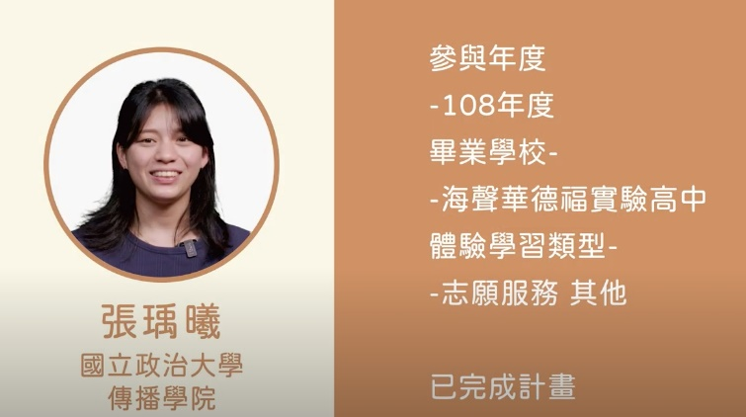
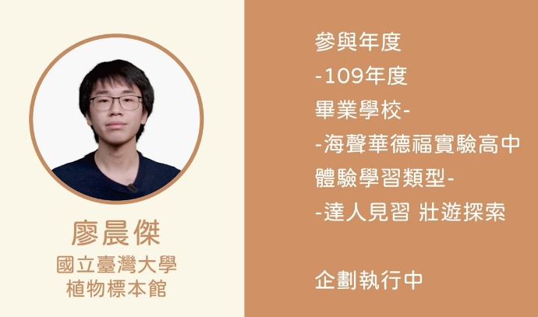
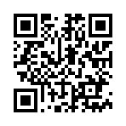
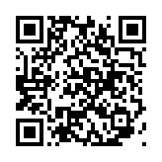
三
青年體驗學習內容(八)-線上課程
企劃撰寫及反思
參與計畫青年經驗分享
https://youtu.be/W9IabJRD_sY
https://youtu.be/qo5MkF1v4bM
Notes:
同學在研擬企劃書前，可先到畫面上的網址瀏覽企劃撰寫及反思課程，內容包含企劃的架構、撰寫的步驟等。講師在課程中提到的：「預想的結果成真，源自一份好的企劃；一份好的企劃書，來自於認真的準備」，同學可以想想這段話的涵義唷。
青年署也邀請參與計畫學長姐分享參與計畫動機、執行過程及心得、對自己生命的影響。掃描畫面上的網址就可以瀏覽。

Slide 12
三
申請流程(一)
申請資格
資料繳交
申請方式
1.中華民國設有戶籍之高級中等學校應屆畢業生
1.申請書上傳:
兩種方式擇一
◎文字企劃書
◎錄製影音
1.備妥申請資料
2.於「青年教育與就業儲蓄帳戶方案」填報系統填寫與上傳
2.但畢業當學年度就讀「產學攜手合作計畫」，不得申請。
2.共同注意事項
(完成簽署後繳回學校)
https://young.cloud.ncnu.edu.tw/SignUp
Notes:
計畫的申請資格、資料繳交及申請方式，配合儲蓄帳戶方案作業流程，報名同學請到方案填報系統填寫資料及上傳申請書。

Slide 13


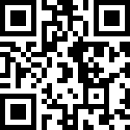
三
申請流程(二)
申請方式兩種擇一
文字撰寫企劃書
錄製影音提供連結網址
申請書項目
◎企劃發想
◎規劃主題與內容及執行方法
◎行(期)程
◎預算規劃及來源
◎預期效益
就申請書主要項目說明企劃內容並提供連結網址，經學校初審推薦後，青年署將協助輔導青年撰寫文字企劃書提報審查。
兩種申請書格式請至壯遊體驗學習網下載
報名截止(113年3月18日上午11時)前，須將申請書轉成PDF檔上傳至方案填報系統
Notes:
請同學特別留意申請方式有兩種。
除了用文字撰寫企劃書提出申請，同學也可以錄影或錄音說明企劃內容，影音檔放置雲端，將連結網址上傳到方案填報系統，經過學校初審推薦後，青年署會協助同學撰寫文字企劃書，再提報給委員複審。
兩種申請書格式可在壯遊體驗學習網-青年體驗學習計畫專區下載運用。

Slide 14
三
申請流程(三)
(一)自傳
(二)企劃發想：動機、目的，為何規劃這些體驗學習類型。
(三)體驗學習規劃主題、內容及執行方法：包含事前規劃準備、執行過程記錄、呈現方式等。
(四)行(期)程
(五)預算規劃及來源
(六)預期效益：自我期許等。
(七)其他：請自行延伸撰擬，如有相關附件亦可放置於企劃中。
體驗學習
申請企劃書
綱要

Slide 15
三
申請流程(四)
錄製影音提供連結網址
項目 | 填寫欄位
雲端網址
影音內容須包含申請書項目如下
我為什麼想要參加「青年體驗學習計畫」?
我想參加幾年計畫、想要規劃哪些體驗學習類型?為何規劃?
我想在體驗學習期間，哪幾個月到哪個國家、地點，學習哪些事情?
我將會使用相片、圖文、影像錄影、臉書粉絲專頁、IG的哪些方式，紀錄執行企劃過程?
我在參加計畫期間的生活經費需要多少，如何分配使用，這些經費的來源?
我期待參加計畫之後，看到自己哪些成長與改變?
Notes:
我們先介紹錄製影音提供連結網址的方式。如畫面上呈現的格式，同學僅需填寫檔案的雲端網址，但請同學留意影音內容包含畫面上註明的這些申請書項目，你可用回答問題的方式來說明規劃想法，也可以像平常說話一樣的敘述構想。

Slide 16
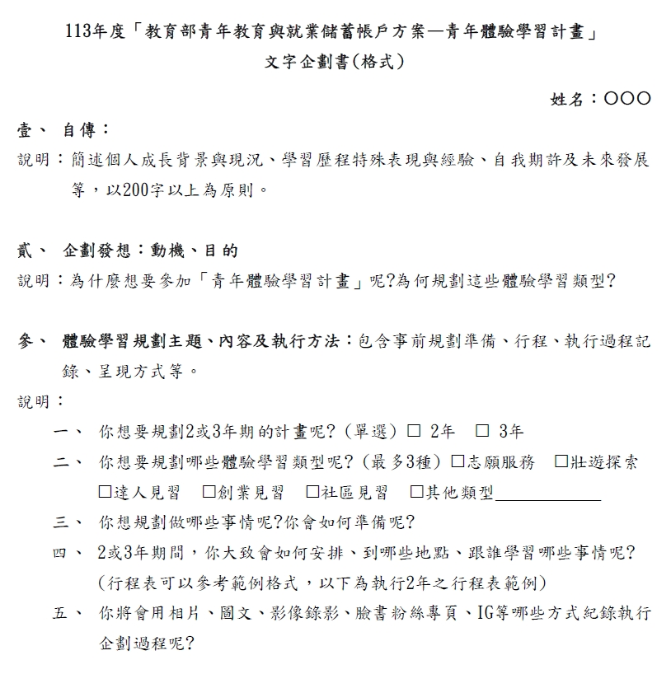
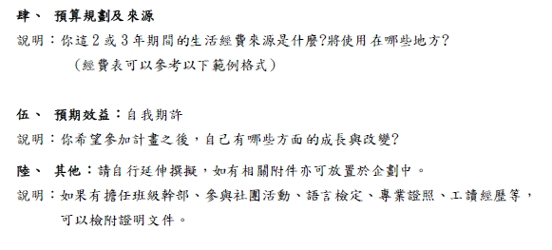
三
申請流程(五)
文字撰寫企劃書
青年體驗學習計畫
檔案下載區
Notes:
現在說明文字撰寫企劃書的申請方式。
企劃書格式如畫面上呈現的項目，包含自傳、企劃發想、體驗學習規劃主題、內容及執行方法；預算規劃、預期效益等。如果你曾經擔任班級幹部、參與社團、語言檢定、證照或工讀等經歷，也可以編輯到其他這個項目。

Slide 17
三
申請流程(六)-自傳
壹、自傳
貳、
企劃發想
肆、
內容規劃
伍、
預算規劃
陸、
預期效益
參、
方向訂定
簡要的介紹你自己
□ 我的家庭、成長背景
□ 我的人格特質
□ 我感到有興趣的事物
□ 特殊經歷分享
□ 自我期許
□ 未來發展
Notes:
以下介紹文字企劃書的撰寫方向。
同學可以思考為何想參加計畫、想體驗的類型、參加2年或3年、想做哪些事情、預算如何編列、預期效益。
企劃書內容包含自傳，簡要的介紹自己。

Slide 18
三
申請流程(七)-企劃發想
壹、自傳
貳、
企劃發想
肆、
內容規劃
伍、
預算規劃
陸、
預期效益
參、
方向訂定
為什麼想要參加「青年體驗學習計畫」呢?
□ 人事物的影響
□ 對未來的規劃與想像
□ 想釐清生涯方向
□ 發展興趣
□ 期待學習的新知
□ 實踐自我價值
Notes:
也請同學說說為什麼想要參加計畫呢，是否受到哪些人事物影響，或是對自己有什麼期待？

Slide 19
三
申請流程(八)-企劃方向訂定
壹、自傳
貳、
企劃發想
肆、
內容規劃
伍、
預算規劃
陸、
預期效益
參、
方向訂定
◎ 志願服務 ◎ 社區見習
◎ 壯遊探索 ◎ 創業見習
◎ 達人見習 ◎多元學習(其他類型)
→ 為何規劃這些類型?
□ 體驗學習類型
(最多選3類)
□ 體驗學習期程
◎ 2 年
◎ 3 年
Notes:
請同學先參考我們前面介紹的體驗學習類型及資源，想看看對哪些類型有興趣。
但最多只能選3項，因為如果選擇太多，在2年或3年時間內執行這麼多的內容，在時間精力上都不是那麼足夠。期程的部分，同學可思考目前自己的狀態，適合參加2年或者3年。

Slide 20
三
申請流程(九)-企劃內容規劃
壹、自傳
貳、
企劃發想
肆、
內容規劃
伍、
預算規劃
陸、
預期效益
參、
方向訂定
□ 你想規劃做哪些事情呢? 會如何準備呢?
資料蒐集
與未來
科系相關
單位聯繫
行程安排
研擬應變措施
□ 2或3年期間，你大致會如何安排、到哪些地點、跟誰學習哪些事情呢?
□ 你將會用相片、圖文、影像錄影、臉書粉絲專頁、IG等哪些方式紀錄執行企劃過程呢?
Notes:
有些同學可能在撰寫企劃時覺得有難度，不需要太擔心，因為學校初審推薦後，青年署會辦理企劃輔導營，邀請委員和同學討論，協助同學完善企劃內容。
同學想想看自己要做哪些事情、如何準備，執行企劃期間，每階段想到哪些地點、向誰學習哪些事情？會用哪些方式紀錄執行過程呢？把這些構想寫下來。
此外，同學在蒐集資料、撰寫企劃內容時，可思考和自己未來想要探索或發展領域的關聯，盡量結合在一起。如果還不明確，也可以在執行過程探索自己的興趣，有需要變更體驗學習類型、見習國家等，都可以提出變更企劃書。

Slide 21
三
申請流程(十)-企劃內容規劃
壹、自傳
貳、
企劃發想
肆、
內容規劃
伍、
預算規劃
陸、
預期效益
參、
方向訂定
-行程表範例-
起訖年/月 (期程) | 體驗類型 | 執行主題 | 地點 | 單位名稱 | 備註
113.8-12 (為期5月) | 志願服務(為主) | 服務青少年 | 高雄市 | OO青少年關懷協會 | 服務期間協會將提供膳食
 | 壯遊探索(為輔) | 登山健身 探索自然生態 | 臺灣 | OO登山社 | 參加登山社團
114.1-12 (為期1年) | 社區見習 | 於壯遊點學習社區事務 | 臺灣 | OO壯遊點、 OO壯遊點 | 學習我國社區文化，並賺取至英國旅費
115.1-7 (為期7月) | 壯遊探索 | 英國藝術文化探索 | 英國倫敦 | 大英博物館、美術館等藝文館所或機構 | 住宿青年旅舍，結識各國朋友
Notes:
建議同學可以加上一個簡單的表格，呈現自己2年或3年的規劃想法，可參考畫面的行程表。

Slide 22
三
申請流程(十一)-預算規劃
壹、自傳
貳、
企劃發想
肆、
內容規劃
伍、
預算規劃
陸、
預期效益
參、
方向訂定
-經費表範例-
經費項目 | 金額(新臺幣/元) | 支用內容
交通費(國內) | 25,000 | 油資、火車、公車、捷運等。
住宿與餐費 | 98,000 | 住宿10,000元*5(月)、餐費：2,000元*24(月)
生活費(含保險) | 244,000 | 生活開銷10,000元*24(月)+保險2,000元*2(年)
預備金 | 20,000 | 彈性支應臨時需求之費用
合計 | 387,000(元整)
經費來源/籌措方式 | 體驗學習期間打工換宿籌措經費、青年署補助執行企劃部分經費，以及過去之存款。
Notes:
我們希望同學有預算的規劃，說明經費來源、使用在哪些地方，這也是練習理財的起步。經過這樣的盤點，同學就可以知道企劃執行的可行性，以及是否需要調整目前的想法。建議同學可以參考畫面的經費表，用簡易的表格呈現經費預估情形。

Slide 23
三
申請流程(十二)-預期效益
壹、自傳
貳、
企劃發想
肆、
內容規劃
伍、
預算規劃
陸、
預期效益
參、
方向訂定
你希望參加計畫之後，
自己有哪些方面的成長與改變?
企劃撰寫期間，有問題都可以與學校種子教師、體驗學習計畫輔導服務團隊討論喔！
Notes:
預期效益的項目，和動機有相關的。同學可以想看看，來報名計畫的目的是什麼?希望自己參加完計畫，有哪些成長與改變，或是對別人帶來哪些幫助?
例如有學長姐沒有在國外生活的經驗，他希望在執行企劃過程學習獨立、增強語言能力，並且拓展國際視野。

Slide 24

三
申請流程(十三)-注意事項
轉換計畫申請：
報名「青年就業領航計畫」或「青年體驗學習計畫」，想轉換計畫，須於113年7月31日前洽提出申請，填寫轉換計畫申請書並經審查。轉換計畫以1次為限。
洽詢見習單位：
規劃體驗學習期間至哪些單位見習，請先洽詢單位同意、討論見習地點、起訖期間等，以提高企劃執行的可行性，並將相關資訊寫在企劃書內容。
Notes:
還有兩個重點提醒同學，如果在方案填報系統已經選了青年就業領航計畫，可是後來覺得比較想要參加青年體驗學習計畫，那麼必須在112年7月31日之前向專案辦公室提出申請後，提報企劃書給青年署，審查通過才能參與計畫開始執行。申請轉換計畫只能1次喔!
另一個重點是因應新冠肺炎疫情，建議規劃到國外體驗學習的同學，在企劃書內容同時說明國內執行的備案，會比較完備。

Slide 25
四
審查作業(一)-流程說明
113年度時程
青年報名及學校初審推薦
企劃輔導營
複審
執行企劃
配合方案時程
5月至6月
7月
8月1日起
1.青年與委員線上研討企劃書
2.辦理企劃輔導營實體活動，學長姐與青年分享經驗
青年於「青年教育與就業儲蓄帳戶方案」填報系統上傳企劃書
委員複審青年修正企劃書、青年署確認審核通過青年名單
參與計畫青年開始體驗學習2年或3年
https://young.cloud.ncnu.edu.tw/SignUp
6月下旬
青年提報修正企劃書
25
Notes:
接著說明審查作業流程。
學校初審推薦同學後，青年署在5月到6月期間辦理企劃輔導營，邀請審查輔導小組委員跟同學面對面討論企劃書內容。同學可就委員的建議修正企劃內容，再正式提報複審，審查通過的同學從8月1日開始執行企劃。
特別說明的是在這個階段，錄製影音提出申請的同學，可向委員請教，也可透過學長姐的分享，或是和輔導服務團隊討論，構思企劃書撰寫文字的內容。
審查通過後，在執行期間有變更企劃的需求，可以隨時提出來。執行期滿之後繳交成果報告，如果通過審查，青年署將核發參與證明書。

Slide 26
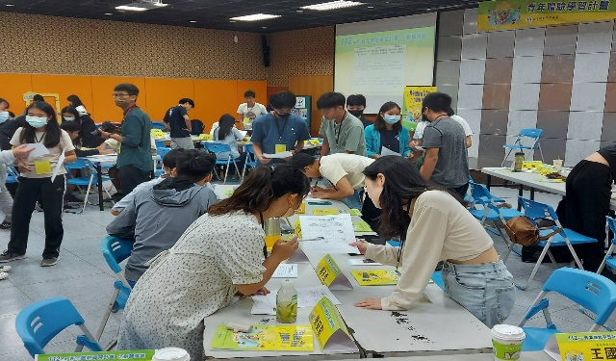
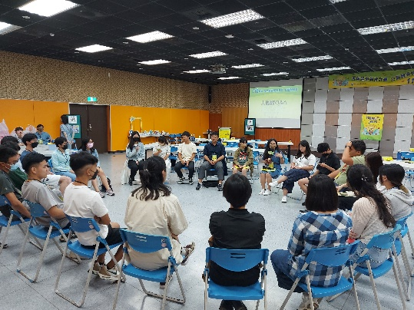
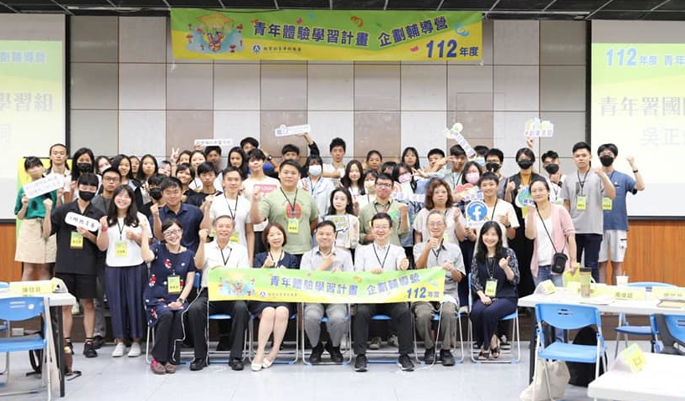
四
審查作業(二)-企劃輔導營
●邀請學長姐分享準備及執行企劃經驗
●安排審查輔導小組委員與青年線上研討企劃內容
●提供青年體驗學習或教育學習問題諮詢
●協助青年釐清體驗學習方向
●輔導青年修正企劃書
Notes:
大家可以從這張照片看到委員跟同學在企劃輔導營討論的情形，活動過程也會邀請學長姐分享執行企劃的心路歷程與心得收穫。

Slide 27

五
參與青年配套措施與資源(一)
青年可另外申請其他計畫，納入體驗學習企劃內容
可結合相關計畫申請經費補助
iYouth voice青年國際發聲
及蹲點研習計畫
海外長期志工計畫
18至35歲之青年個人或團隊， 透過國內依法設立之非營利組織或大專校院函文申請，赴海外執行或在臺辦理可提升國際能見度之行動，或赴海外蹲點研習。每案部分補助上限20萬元。
https://iyouth.youthhub.tw/Map.php?kind=280
4
1
18至35歲於海外國家志願服務3個月以上，透過依法設立之國內非營利組織或大專校院函文申請，每案最高補助額度為新臺幣18萬元。
https://yopc.yda.gov.tw/
3
2
感動地圖實踐計畫
18-35歲青年至青年壯遊點擔任「壯遊體驗活動企劃」至少3個月以上，與壯遊點共創共學，見習青年獲補助見習津貼。
青年自組團隊，研提融合創新之壯遊臺灣企劃，經獲選者可獲實踐獎金補助2至8萬元。
青年壯遊點壯遊體驗活動企劃見習專案
https://youthtravel.tw/
https://youthtravel.tw/Intern
Notes:
同學可到網站瀏覽畫面上這些計畫，這是青年署有一些經費補助的計畫資源，包含海外長期志工計畫、感動地圖實踐計畫、青年壯遊點壯遊體驗活動企劃見習專案、青年國際發聲及蹲點研習計畫。同學可以報名申請有興趣的計畫，通過審查後會有經費補助。這樣的規劃可以結合到企劃內，例如通過審查到青年壯遊點見習，也是社區見習體驗學習類型。

Slide 28

五
參與青年配套措施與資源(二)
計畫參與青年聯繫互動相互交流經驗與分享、
行政事項公告
透過學生家長說明會、計畫同學會、故事影片分享企劃執行經驗
LINE
群組
經驗
傳承
特殊選才
甄選入學或申請入學
彈性選系
(完成計畫之日起2年內)
補助經費
酌予補助保險、交通、住宿及出國手續費等執行企劃所需經費(每執行滿一年最高6萬元)
就學
配套
配套措施與資源
保留入學資格
審查輔導小組委員提供青年雙週誌回饋意見
委員
輔導
取得大專校院錄取通知者，務必完成報到，作為保留入學資格之依據
兵役
配套
青年定期填寫雙週誌，紀錄體驗過程心得，
亦可提出輔導需求
雙週誌
協助年滿19歲役男申請暫緩徵兵、延期返國
Notes:
以下說明相關配套措施與資源。
審查通過參與計畫的青年，除了可保留入學資格、役男暫緩徵兵及延期返國、就學配套管道等措施，還有委員提供雙週誌回饋意見。
青年署也會辦理同學會，讓體驗學習經驗可以分享及傳承。
其中有個很重要的訊息，就是除了原本補助保險費，增加執行企劃所需經費的補助。

Slide 29

五
參與青年配套措施與資源(三)
計畫第八點(八)
補助項目
補助額度
保險費：須達以下投保額度
意外險至少新臺幣200萬元
醫療險至少新臺幣20萬元
交通費：國內、國外
住宿費：國內、國外
出國手續費
補助每名青年、
每執行滿一年最高6萬元為限之經費，當年11月15日前提出申請。各年度經費請領逾期不予受理，亦不累計補助額度至下年度。
補助
經費
各式表單請至壯遊體驗學習網/青年體驗學習計畫專區下載
檢據覈實報支
Notes:
經費補助額度是每名參與計畫青年，每執行滿一年可申請最高6萬元的補助。
補助項目包含保險費、交通費、住宿費、出國手續費，這些都需要檢附收據、發票等文件給青年署，檢核通過之後核撥經費。
計畫內容有補助經費項目和標準的詳細說明，可到壯遊體驗學習網/青年體驗學習計畫專區瀏覽。

Slide 30



五
參與青年配套措施與資源(四)
-輔導服務團隊
計畫主持人
國立臺灣師範大學教育學院院長、教育心理與輔導學系特聘教授、社區諮商中心所長
協同主持人
國立臺灣師範大學
企業管理學系特聘教授兼企管系副主任
田秀蘭
邱皓政
計畫專任助理
國立臺灣師範大學教育心理與輔導學系
馬佳歆心理師、吳念珈心理師、薛喬心理師
輔導團隊協助報名青年企劃輔導，以及參與青年雙週誌撰寫輔導、生活適應、專業學習、人際關係、壓力管理、生涯規劃、升學管道等諮詢服務與輔導工作，追蹤關懷歷年參與計畫青年
Notes:
青年署邀請國立臺灣師範大學田教授成立陣容堅強的輔導服務團隊，協助報名同學撰寫企劃，陪伴青年執行企劃，關懷大家雙週誌撰寫、生活適應、專業學習、人際關係及情緒管理等，以及提供生涯規劃及升學管道諮詢及輔導服務。

Slide 31







五
參與青年配套措施與資源(五)
-聯繫窗口資訊
專案諮詢窗口：(02)7736-5582
輔導諮詢及行政服務窗口：
(02)7749-5928、7749-5723
專案諮詢窗口：youthee@mail.yda.gov.tw
輔導諮詢窗口：youthtravel.ntnu@gmail.com
壯遊體驗學習網 http://youthtravel.tw/
Notes:
同學在報名期間有任何問題，除了向學校種子老師請教，也可以打電話或寫電子郵件，跟畫面上的窗口聯繫。專案諮詢窗口是青年署的聯繫方式，輔導諮詢、行政服務窗口是國立臺灣師範大學的聯繫方式。
青年體驗學習計畫的資訊，都在青年署壯遊體驗學習網，可隨時瀏覽查詢。

Slide 32
簡報結束
謝謝聆聽
Notes:
歡迎應屆畢業同學報名青年體驗學習計畫，給自己多一個選擇與機會。謝謝!

